Slide 1
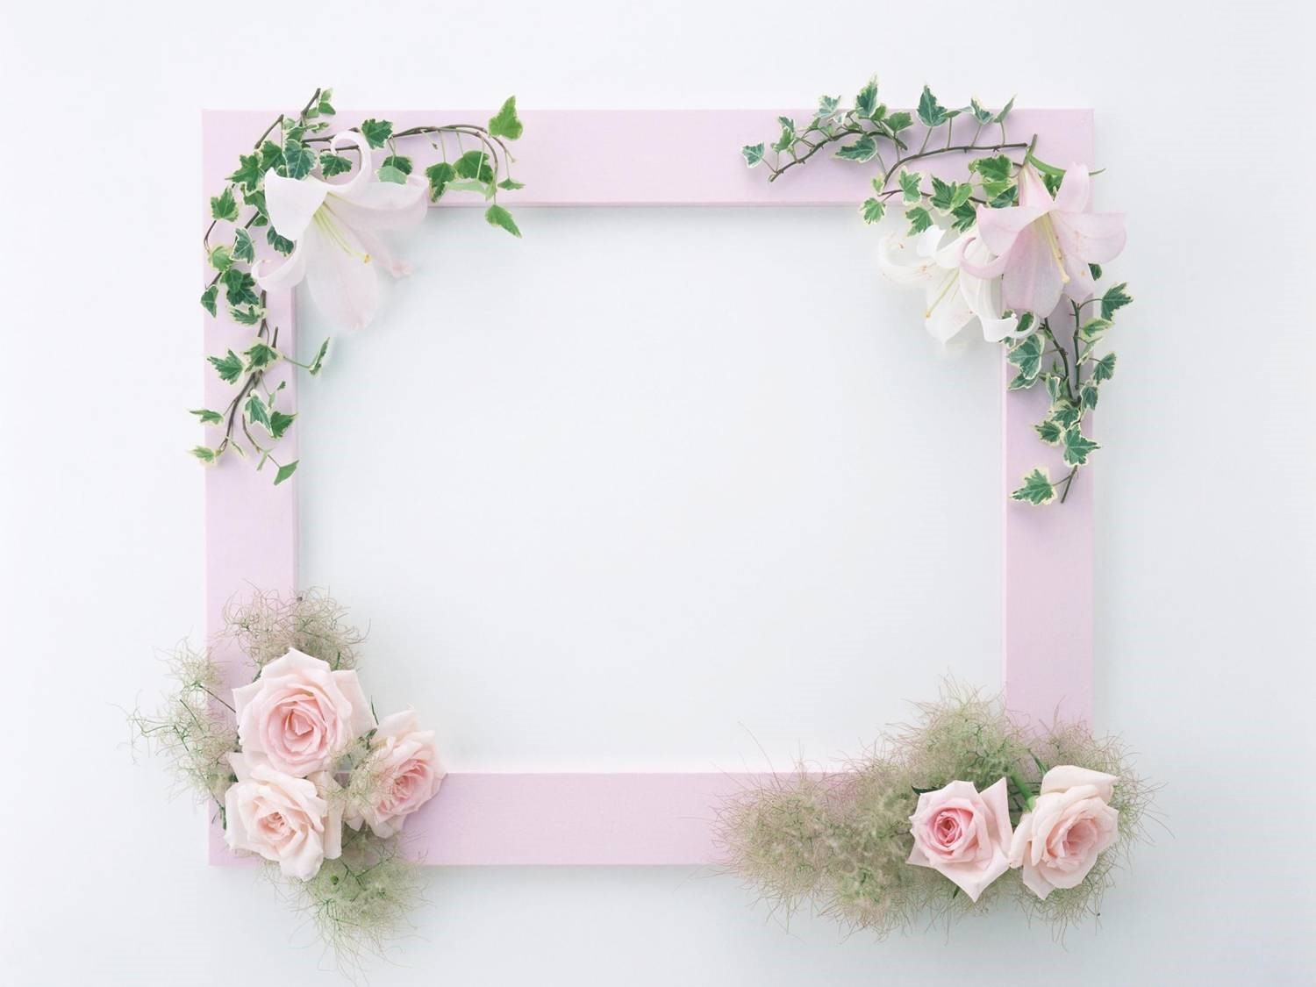
Nhiệt liệt chào mừng các thầy, cô giáo về dự tiết dạy chào mừng
ngày Nhà giáo Việt Nam 20/11 - Môn Mĩ thuật 8 ngày hôm nay!
Giáo viên thực hiện: Nguyễn Thị Phương Thảo
Đơn vị: Trường THCS Tân Thắng

Slide 2
KHỞI ĐỘNG
PHƯƠNG TIỆN GIAO THÔNG
4 tờ giấy A3, trên giấy vẽ sẵn ba hình tròn.
Chia lớp thành 4 đội, mỗi đội từ 8 – 10 hs.
Từ những hình tròn có sẵn, thành viên mỗi đội vẽ tiếp để thành các phương tiện giao thông khác nhau.
Đội nào hoàn thành nhanh nhất sẽ giành chiến thắng.

Slide 3

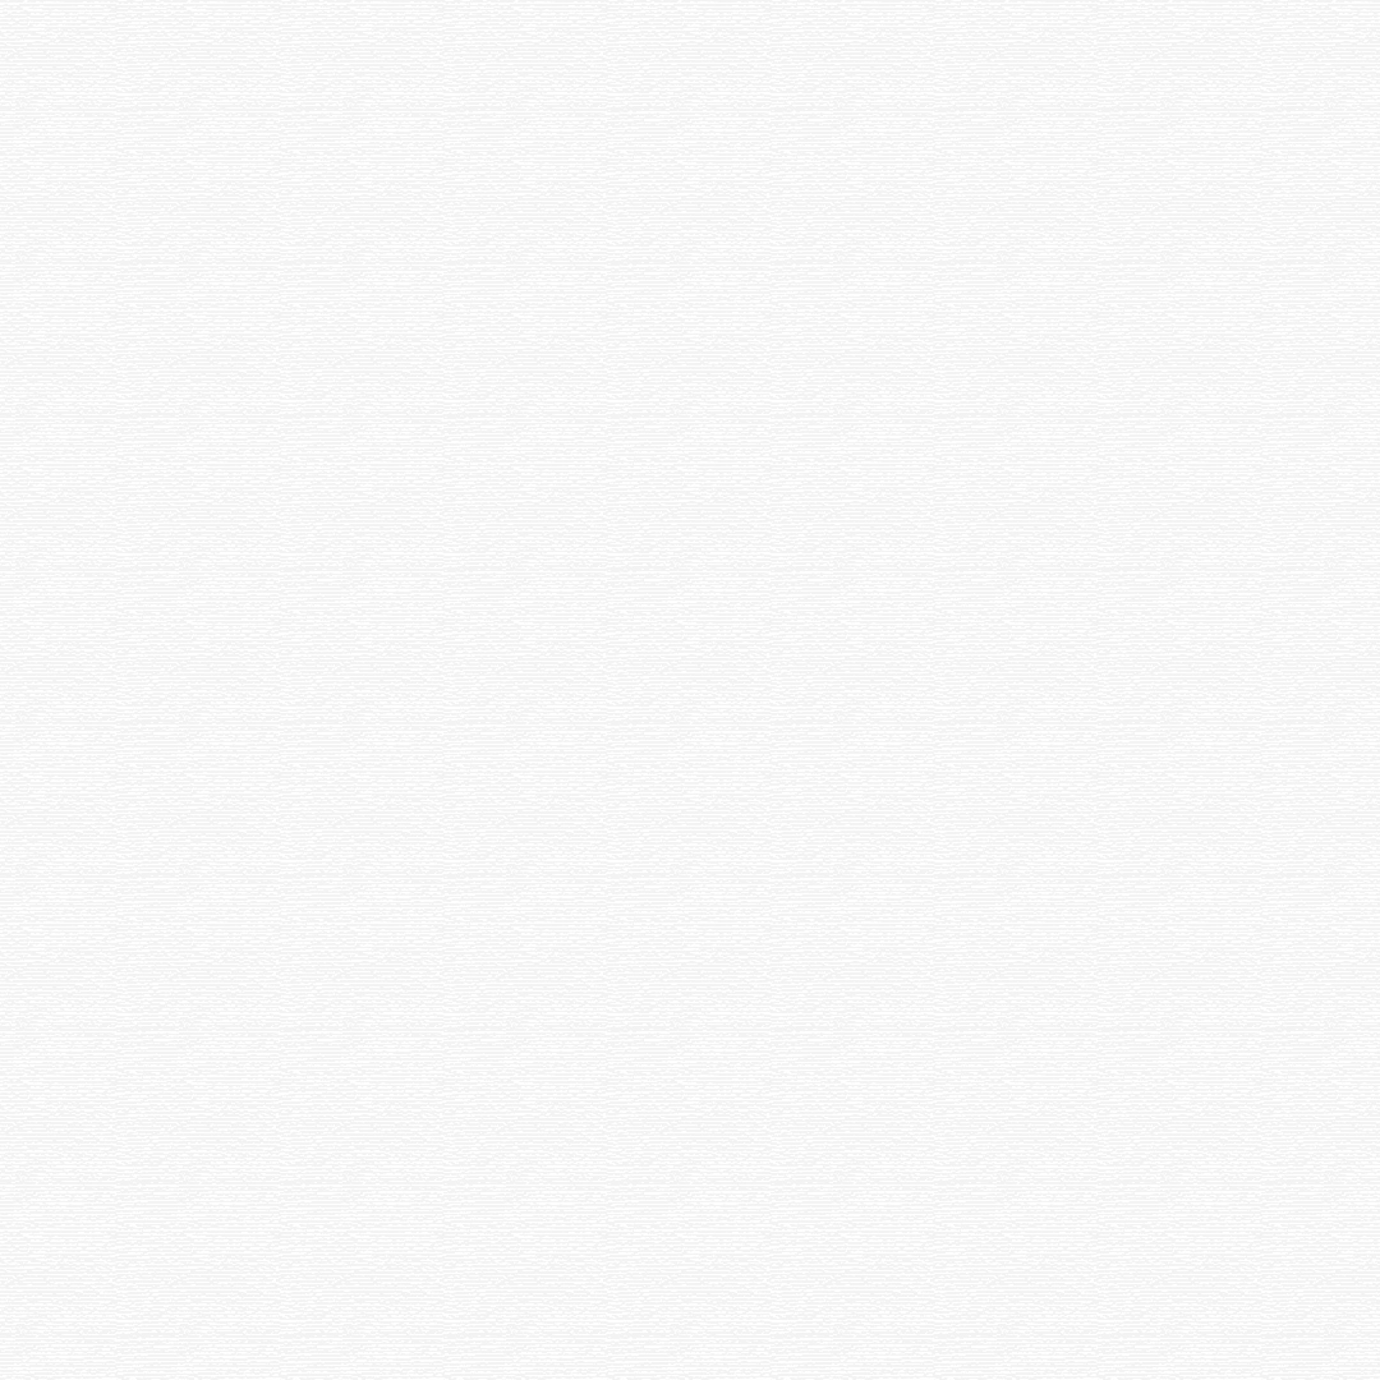
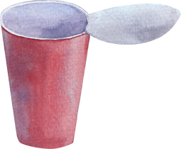
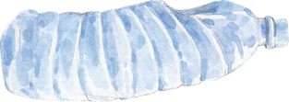
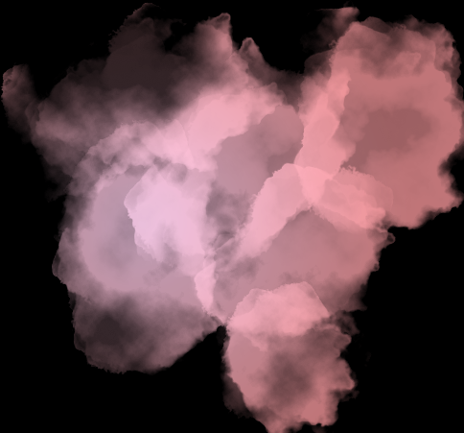
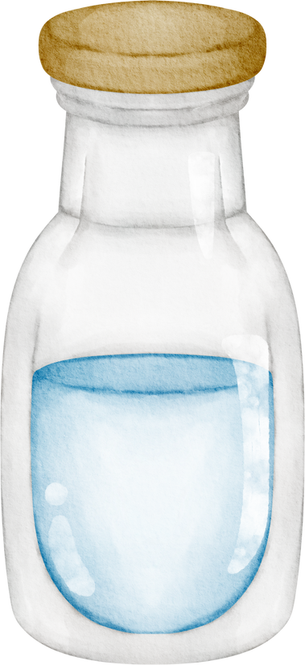
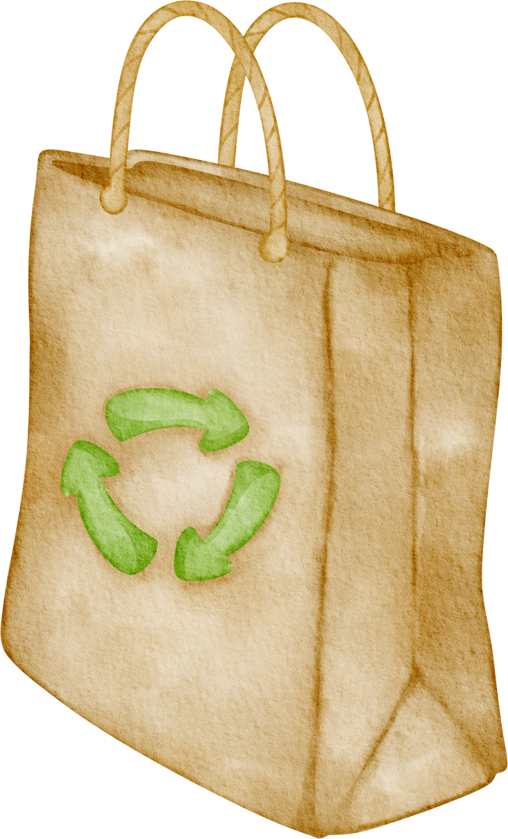
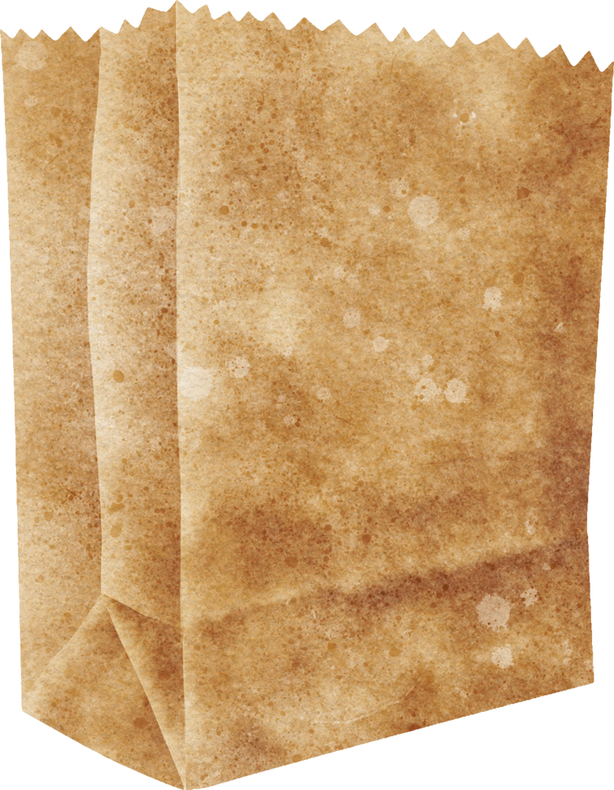
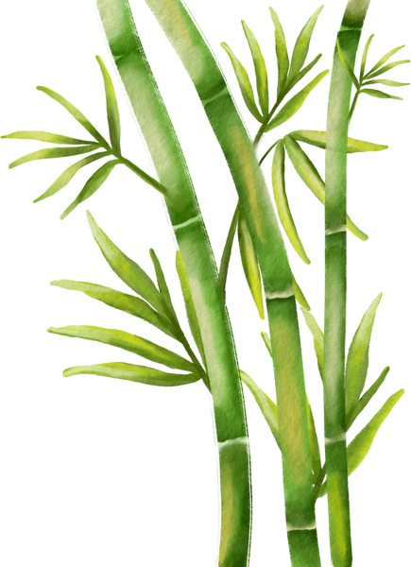
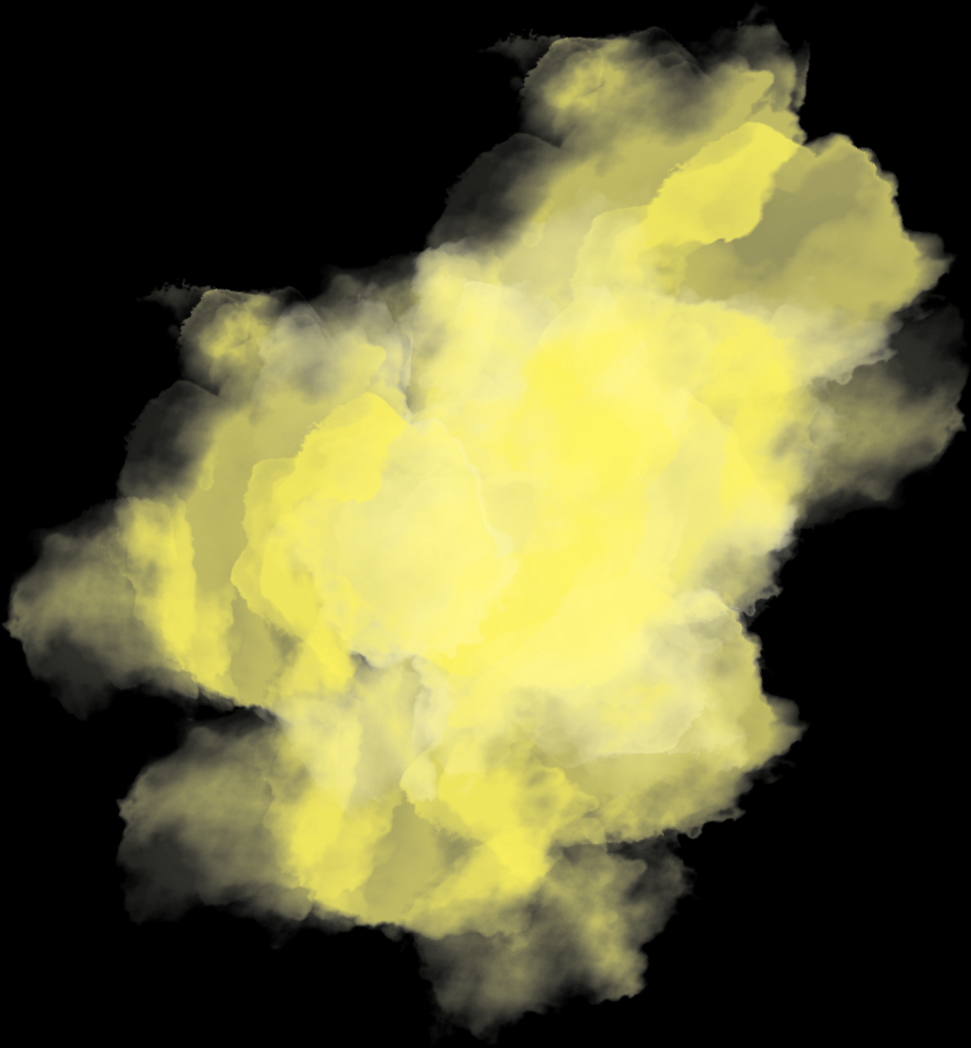
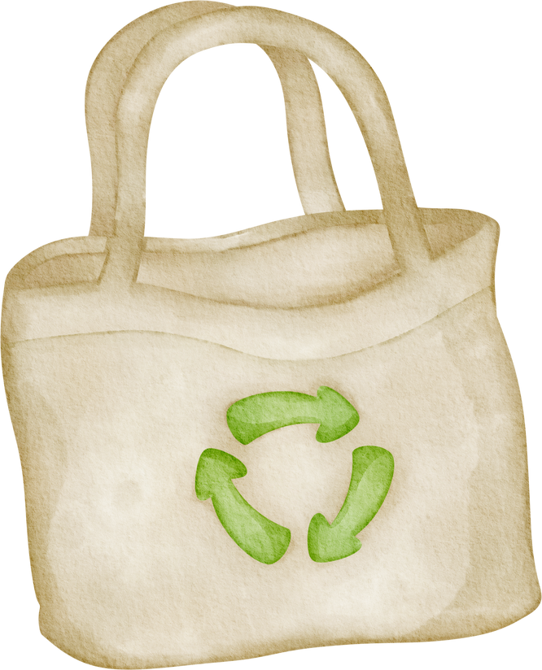
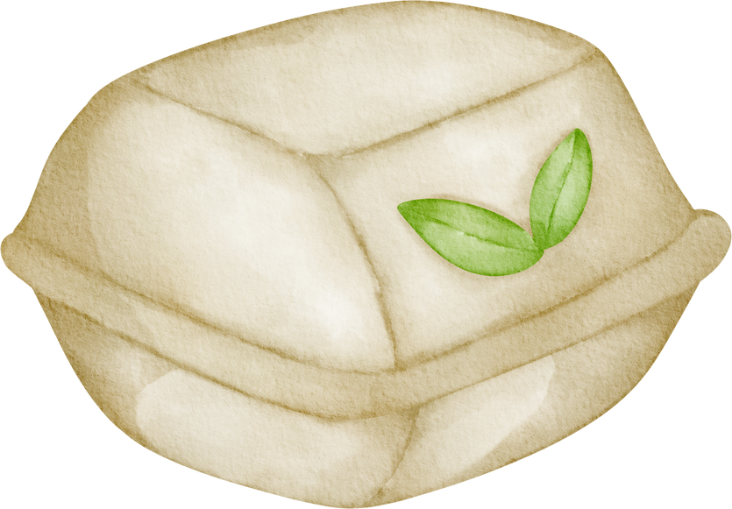
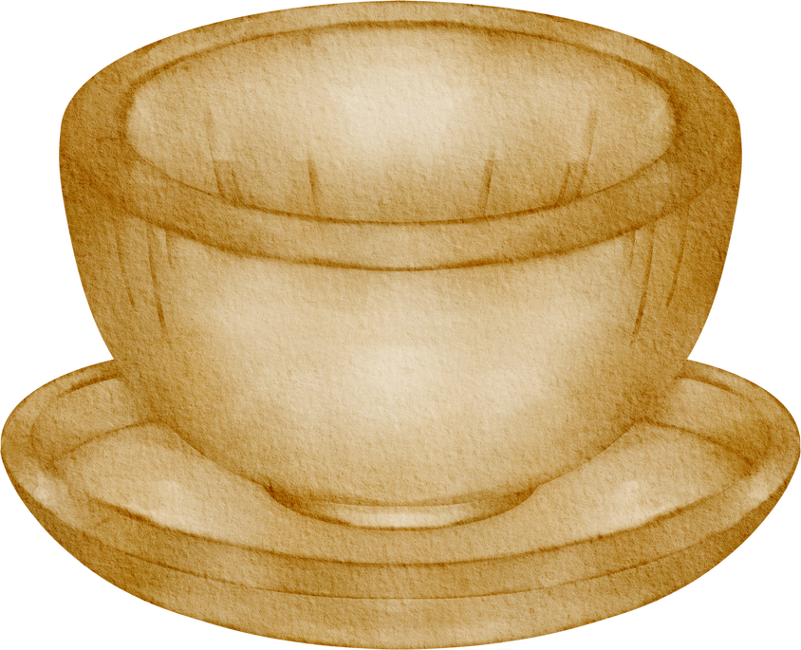
    *Nội dung clip: Tác hại của đồ dùng nhựa trong cuộc sống hằng ngày của con người.
  *Chất liệu: Có thể thay thế nhựa để góp phần bảo vệ môi trường
Thủy tinh
Vật liệu làm từ giấy
Tre, nứa, cói
Vật liệu tự hủy sinh học,...

Slide 4

Kết luận
  Sử dụng túi ni lông và bao bì bằng nhựa đang là vấn đề gây ảnh hưởng nghiêm trọng đến môi trường sống của chúng ta.
  Hạn chế dùng túi ni lông và các đồ nhựa dùng một lần, thay thế bằng các vật liệu thân thiện với môi trường như: bìa giấy, lá, tre,... có thể giúp giảm thiểu ô nhiễm môi trường.

Slide 5
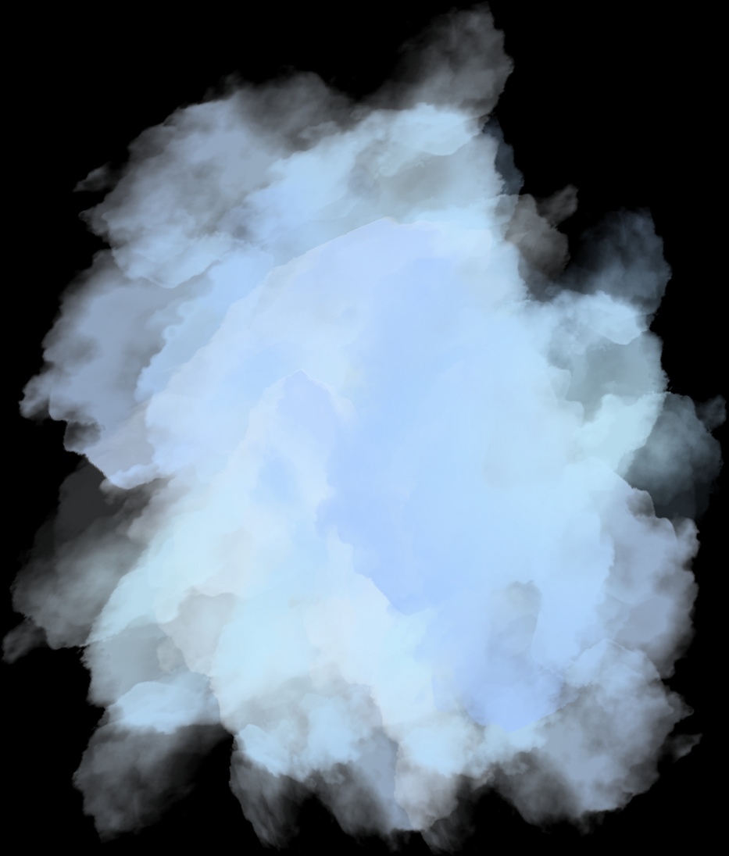
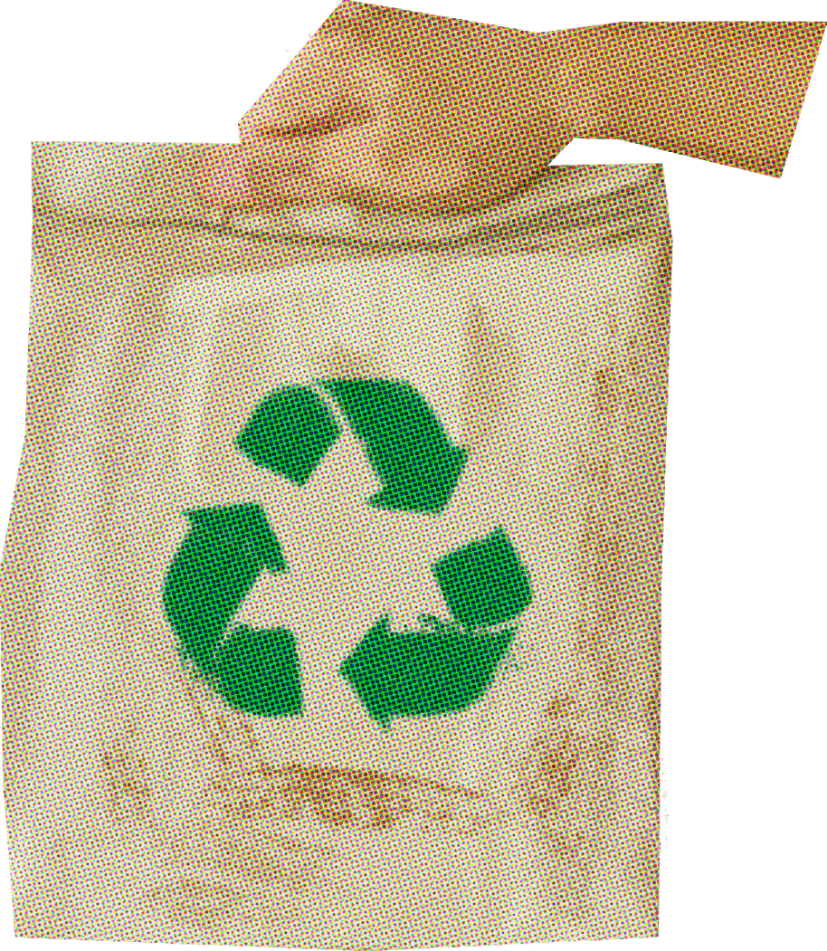
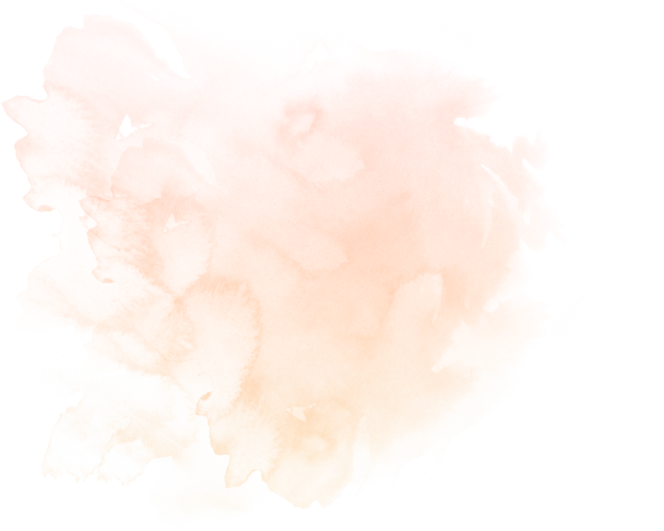

BÀI 5 - TIẾT 10
THIẾT KẾ TRANG TRÍ BAO BÌ BẰNG GIẤY
(Tiếp theo)

Slide 6

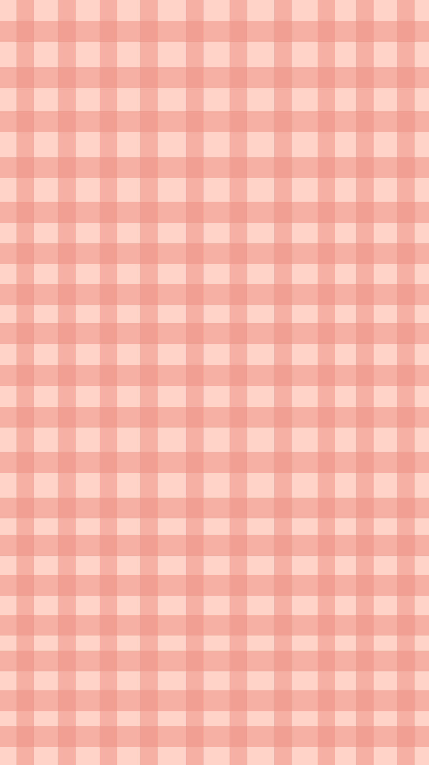

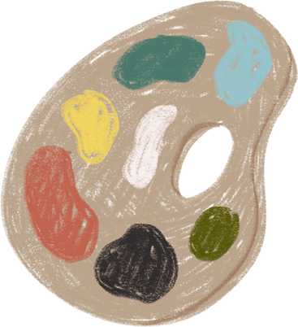
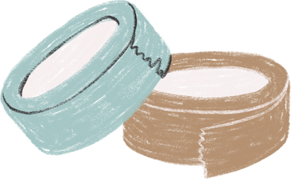

NỘI DUNG BÀI HỌC
01
Quan sát – nhận thức
02
Sáng tạo
03
Thảo luận( Báo cáo và chia sẻ)
04
Ứng dụng

Slide 7
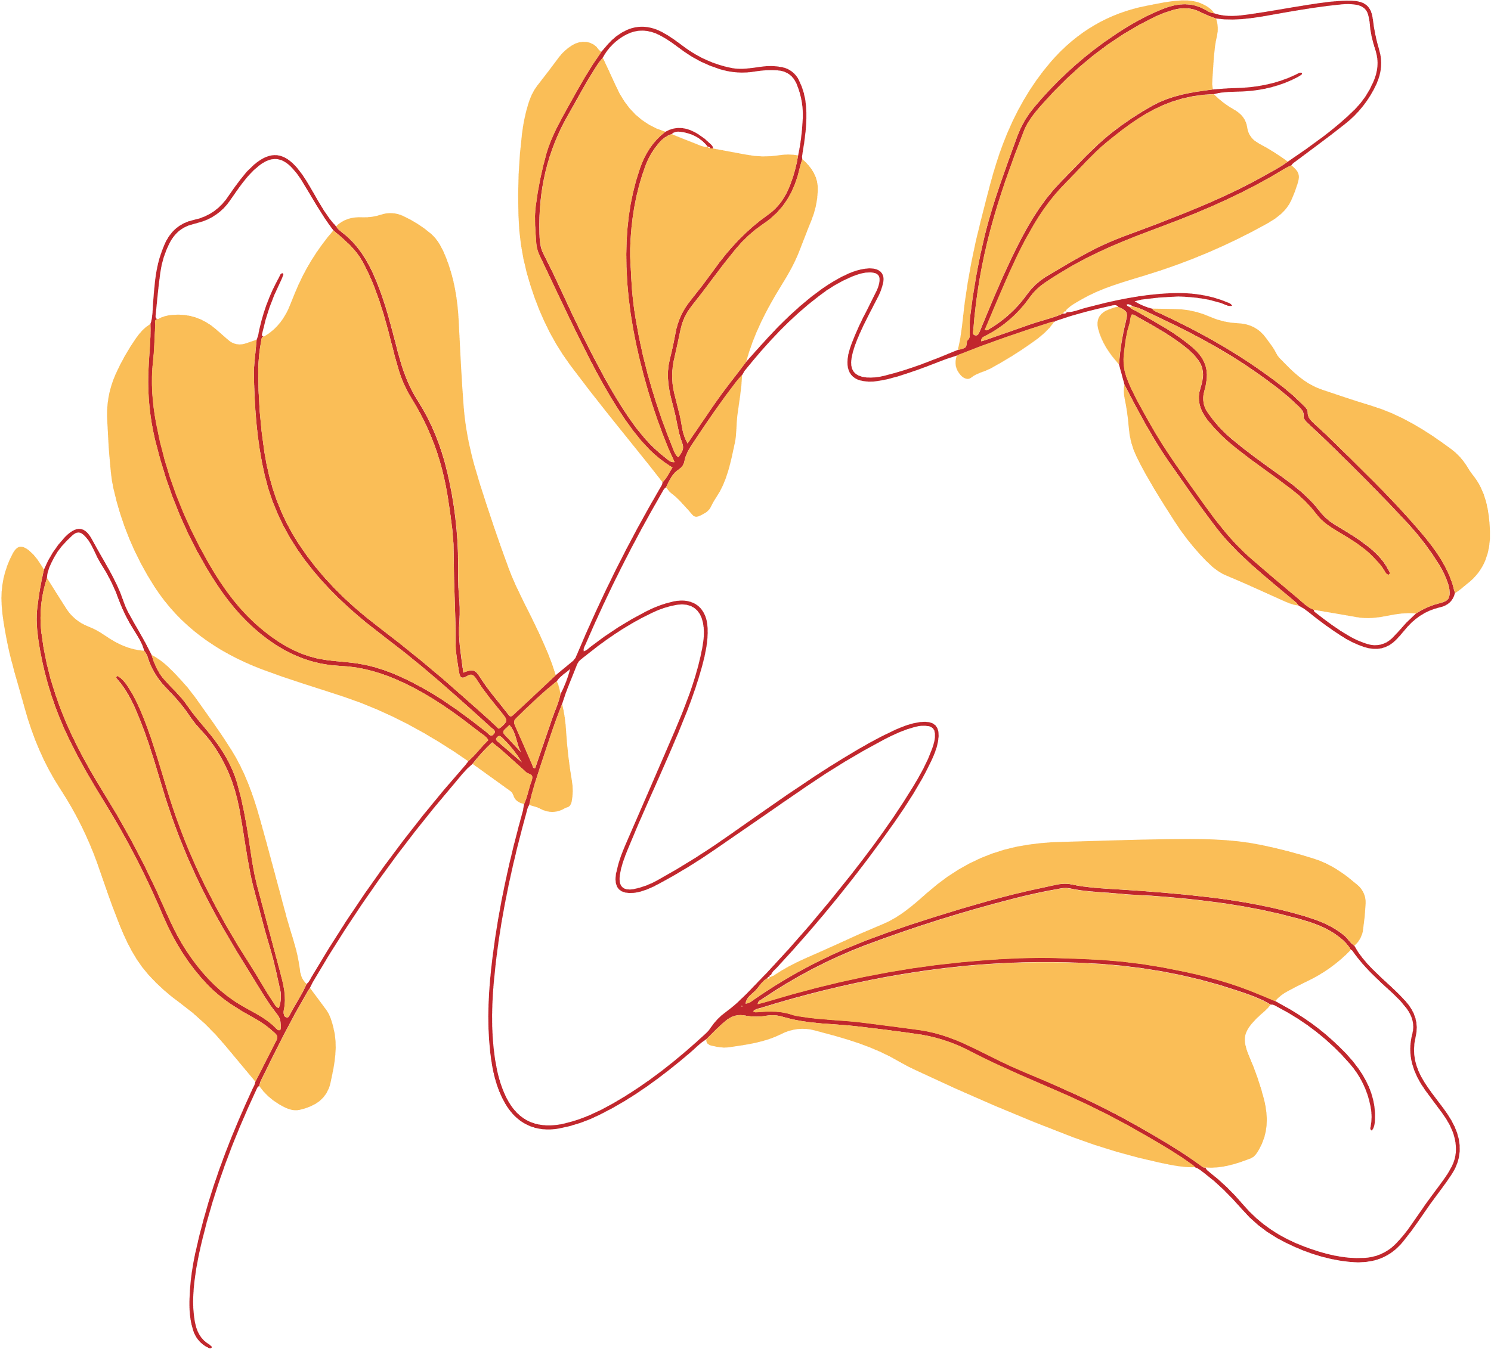
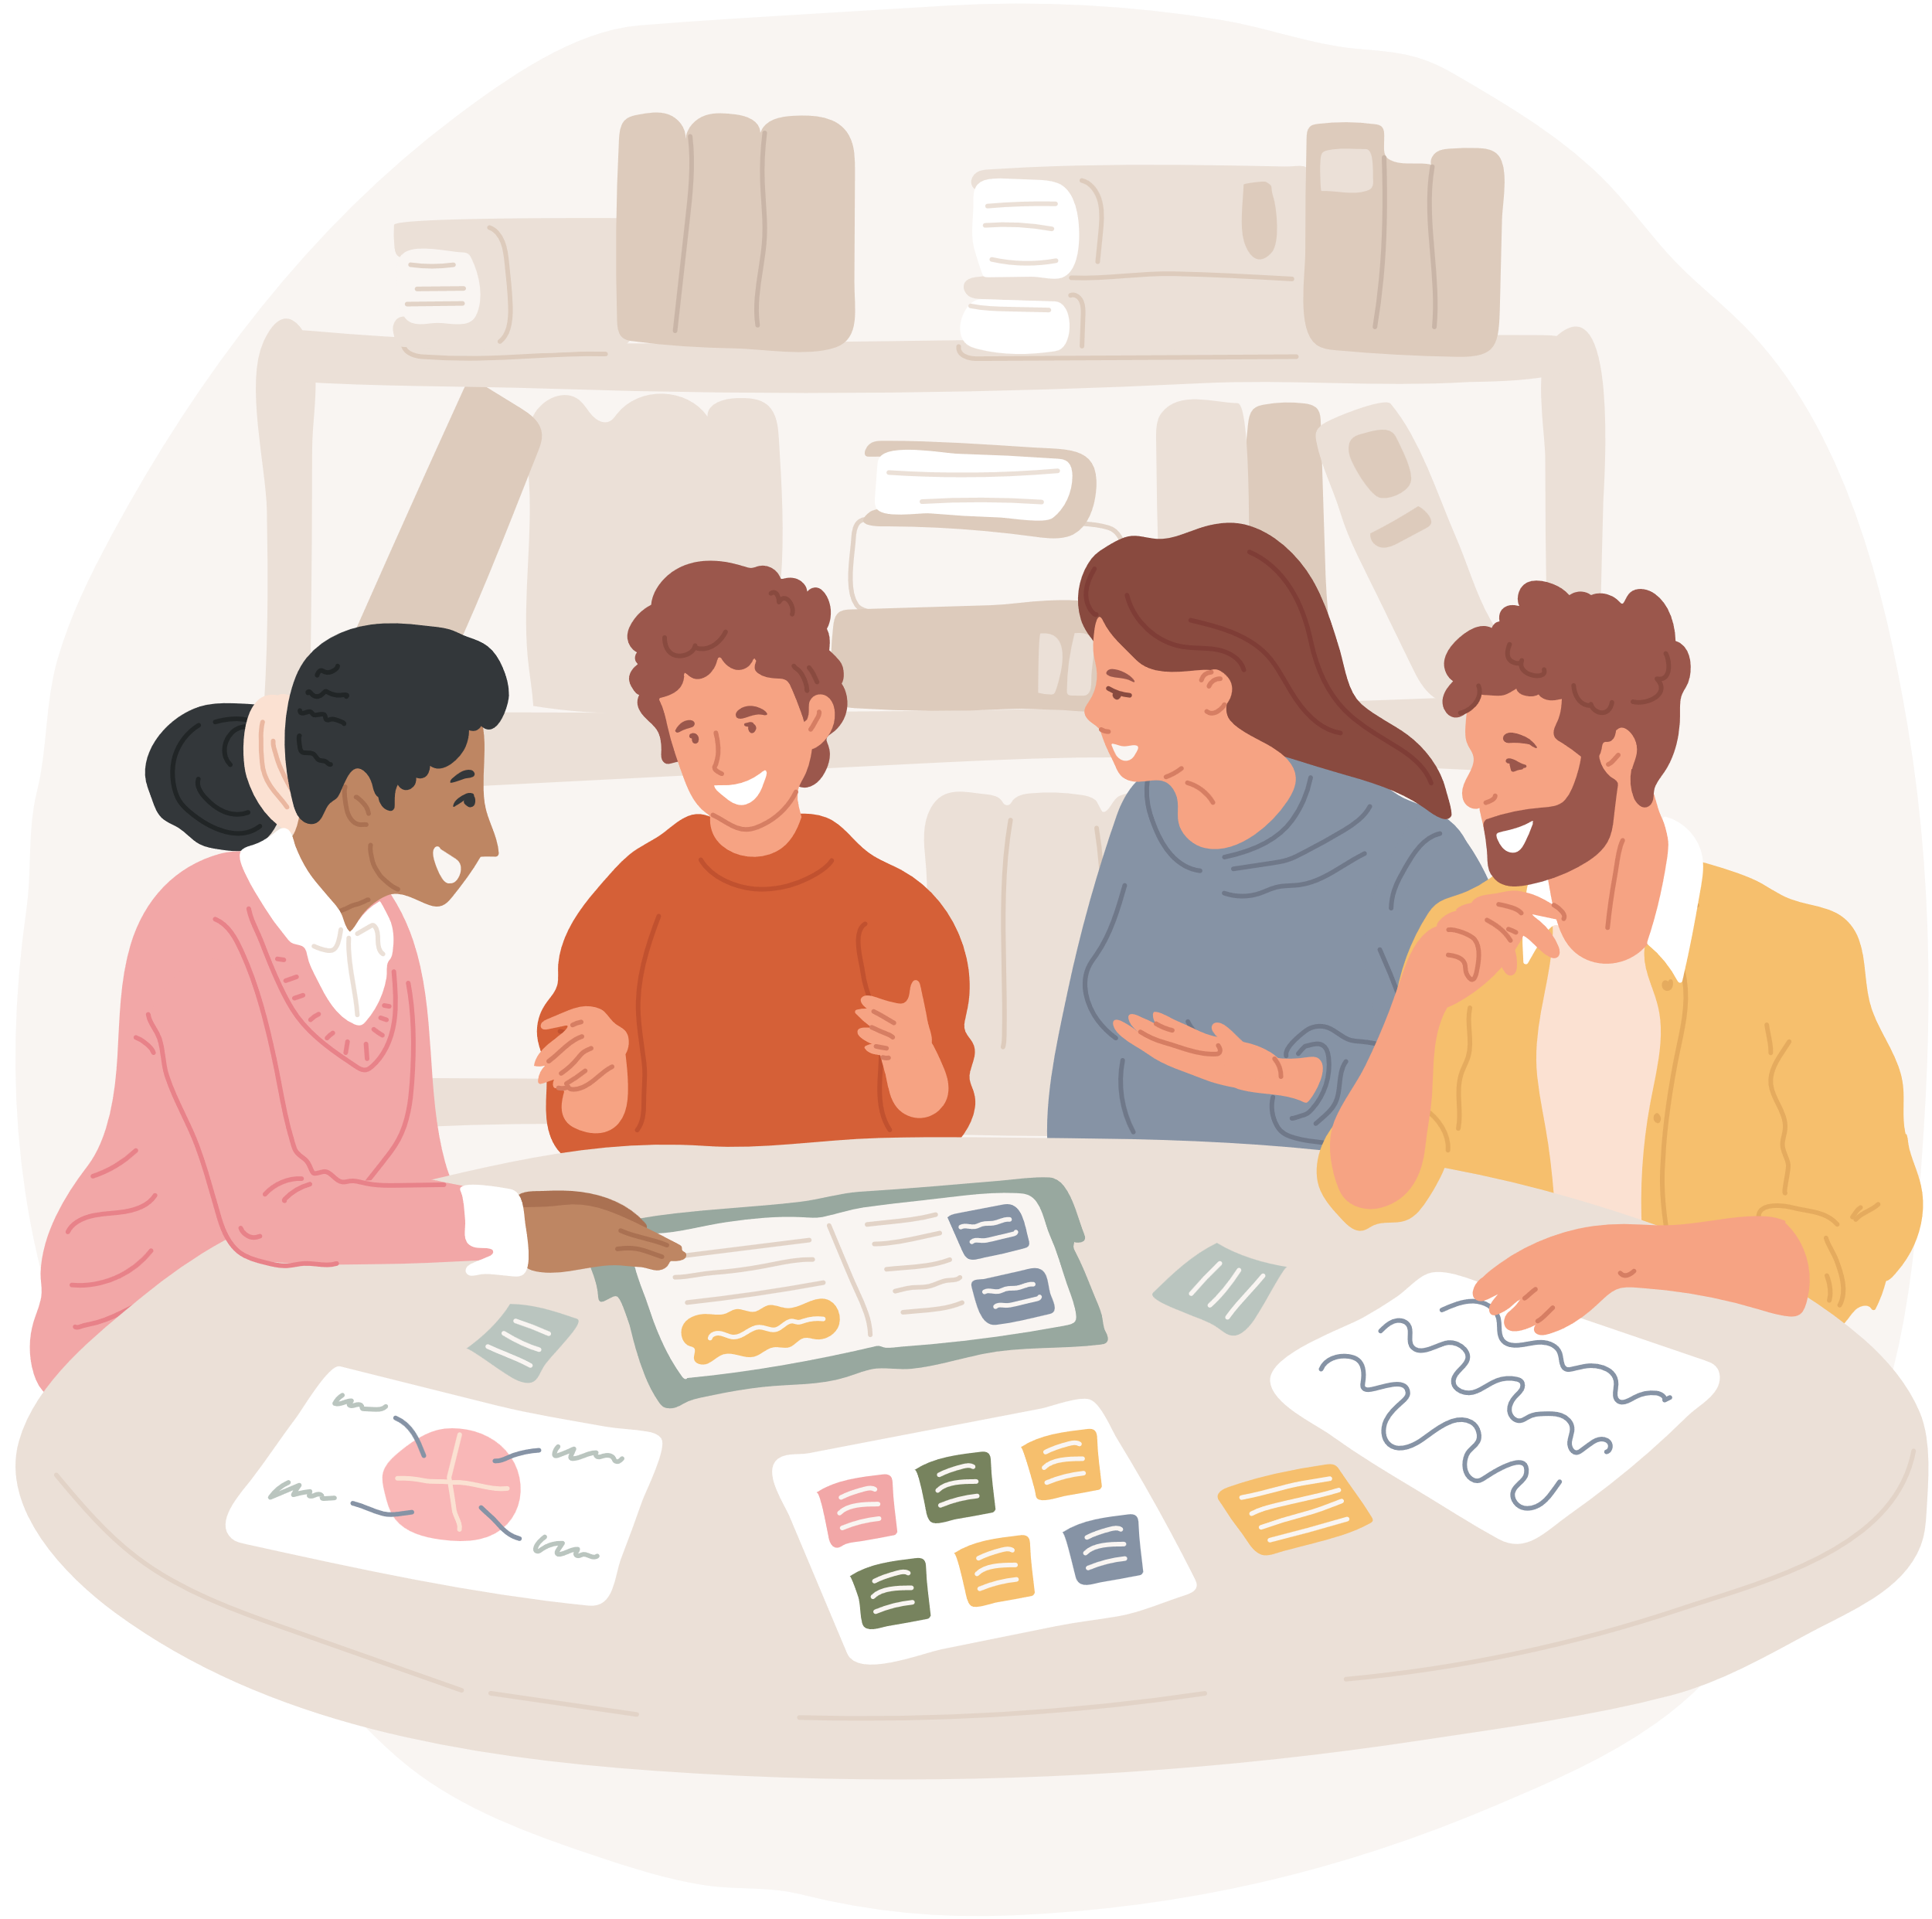

PHẦN 3: THẢO LUẬN

Slide 8
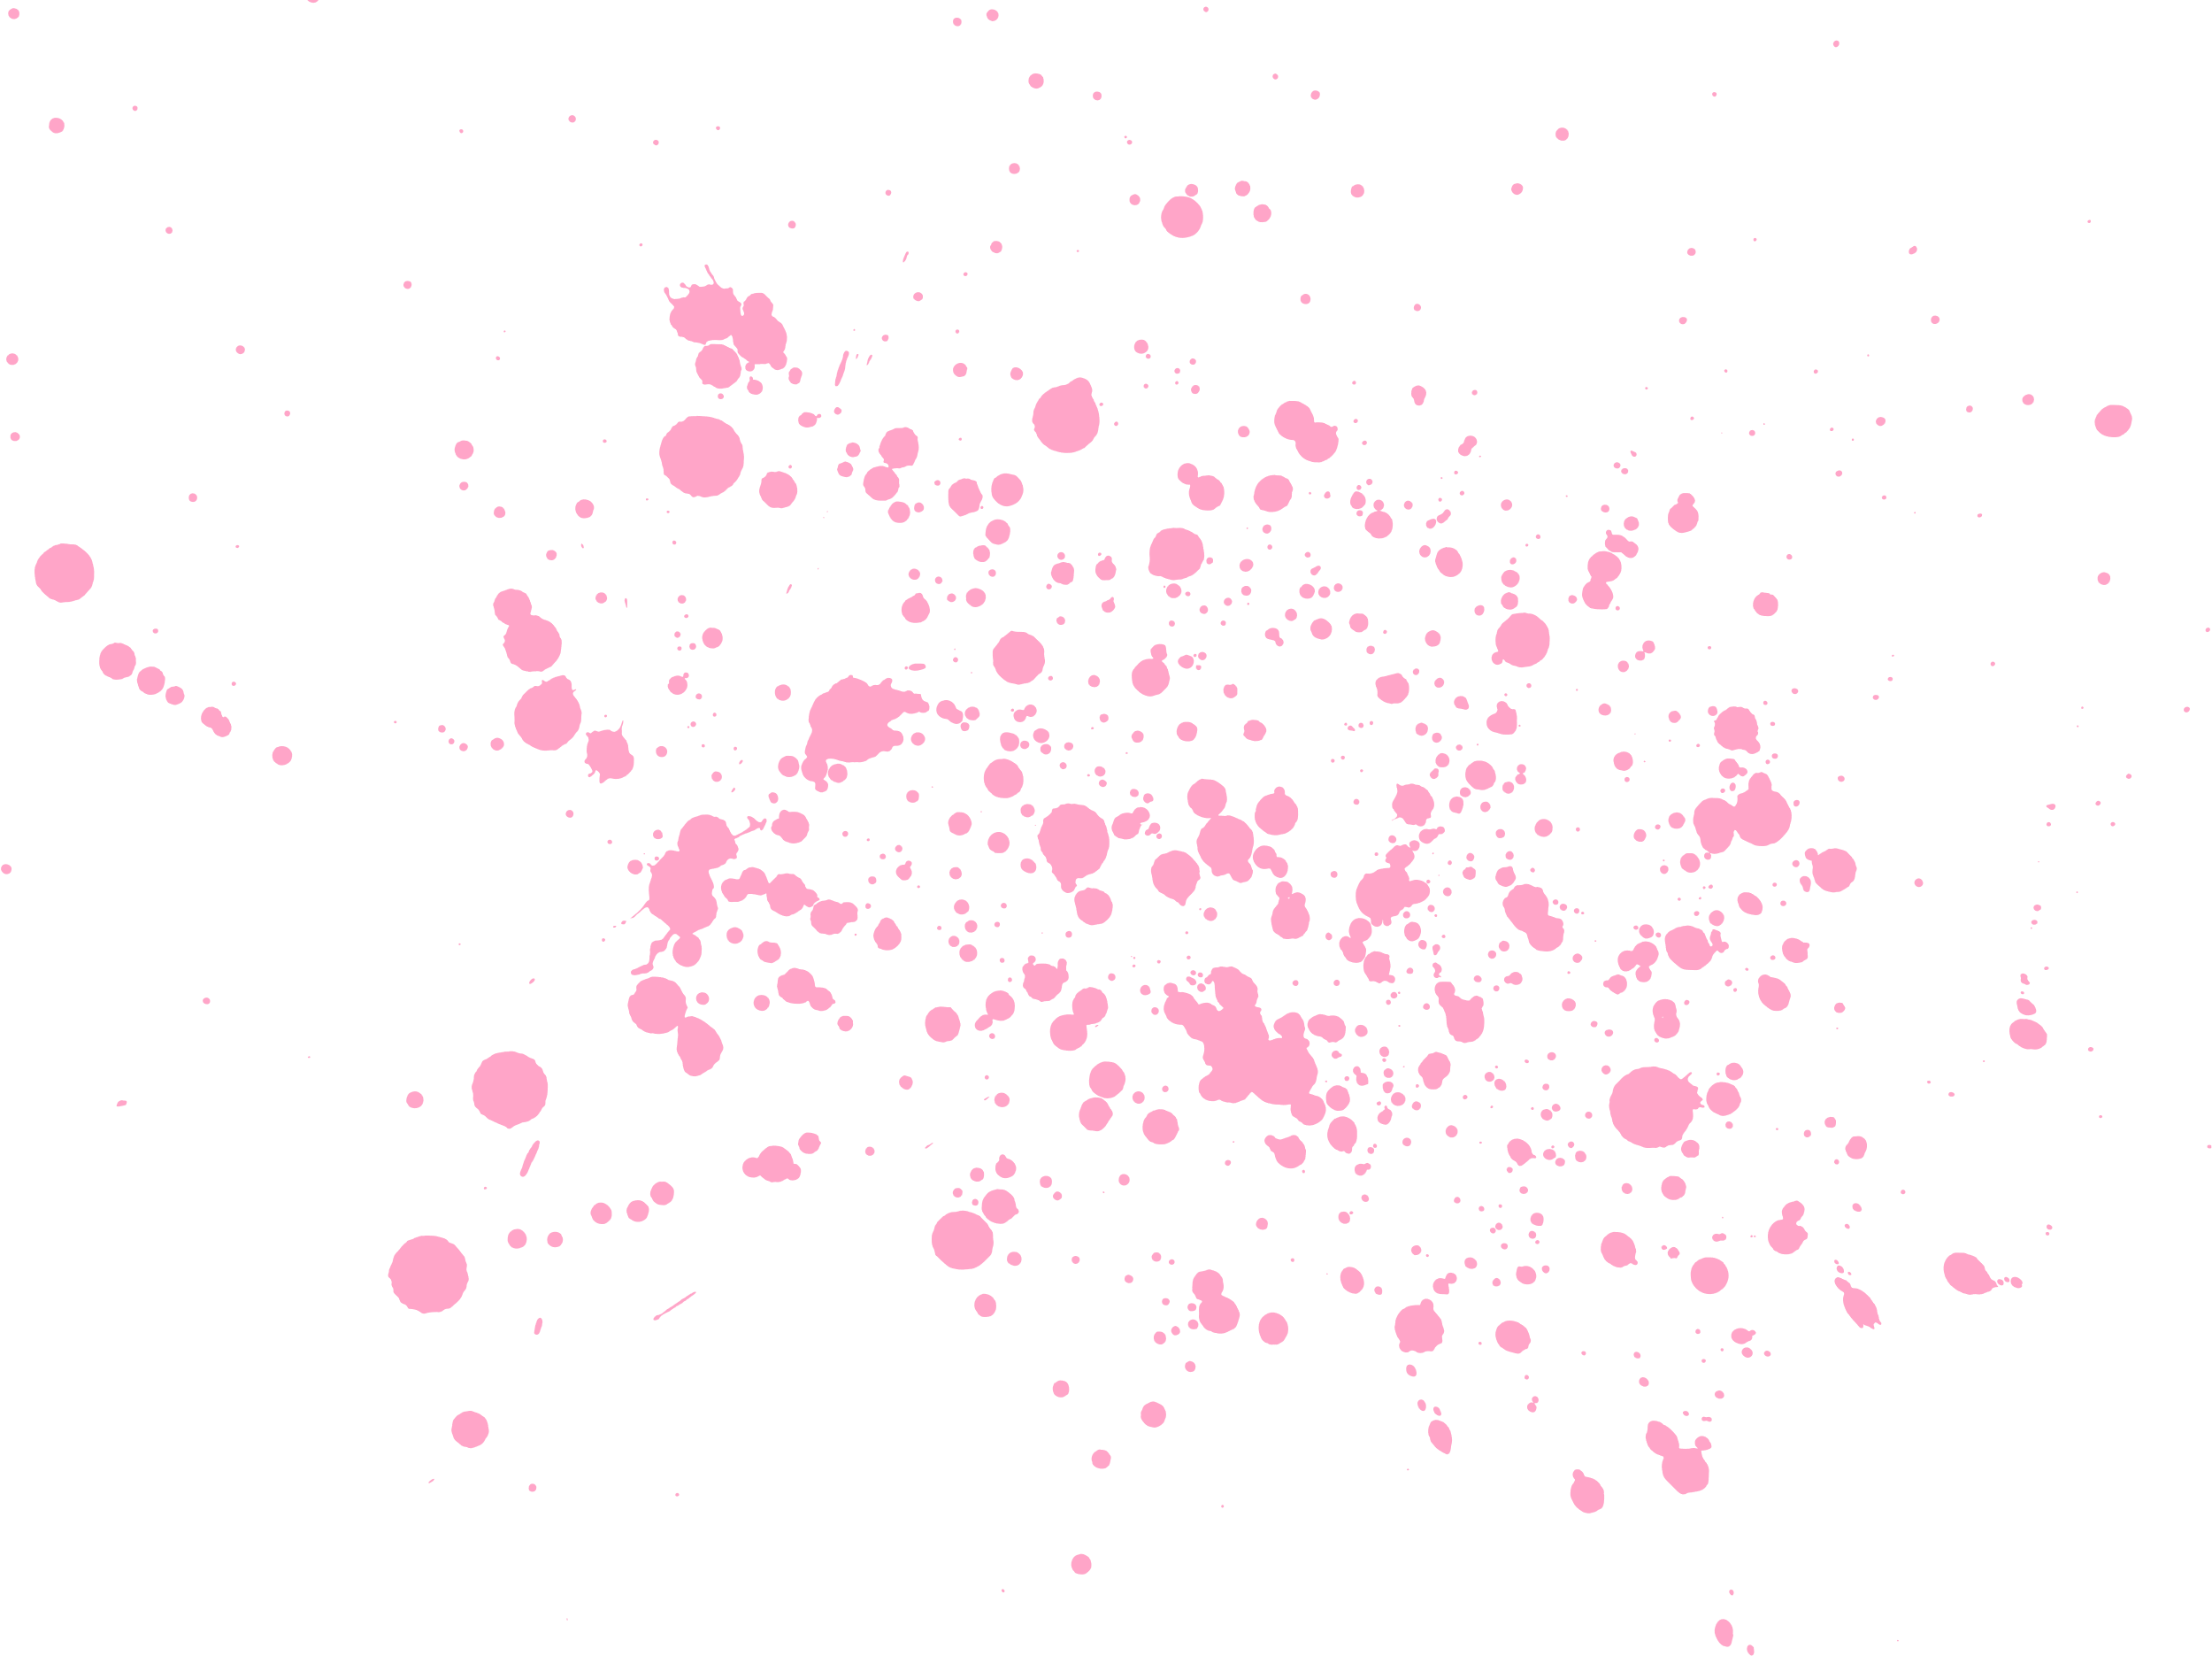
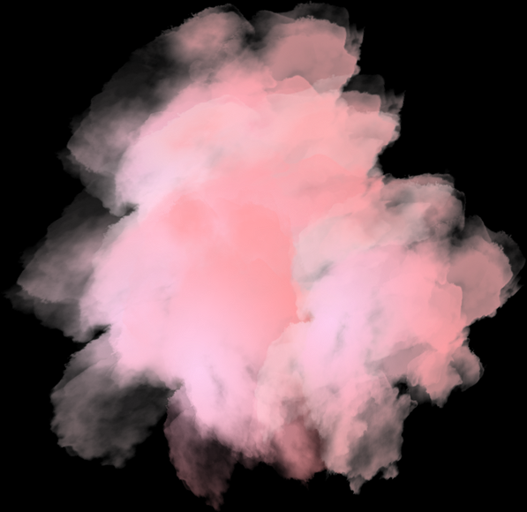
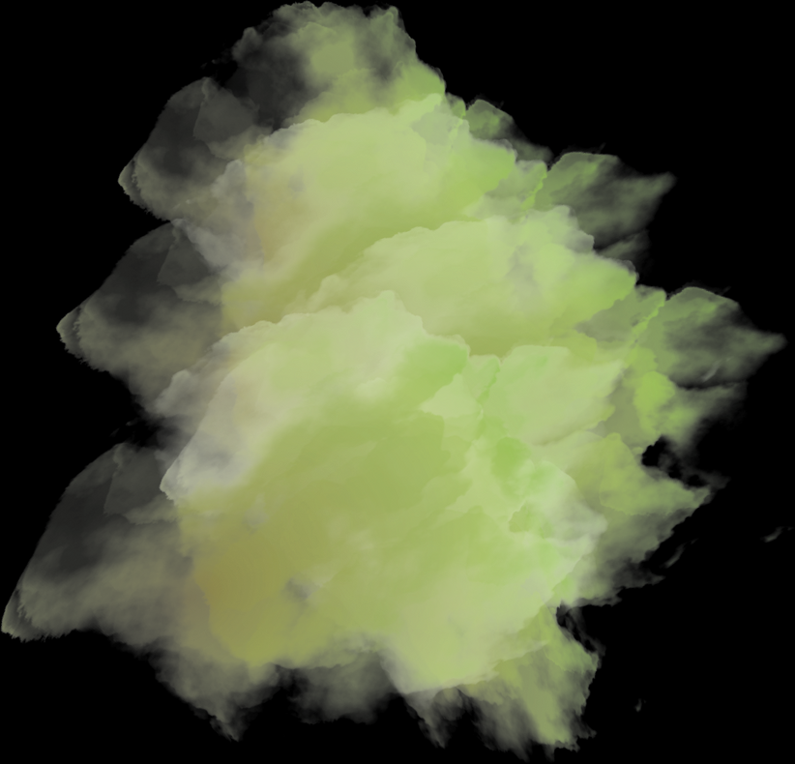



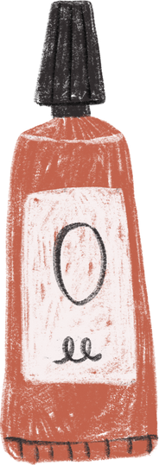

Trưng bày, giới thiệu sản phẩm, nhận xét, đánh giá sản phẩm của mình và bạn
Ý tưởng thiết kế và cách sử dụng sản phẩm?
Quá trình làm ra sản phẩm hộp giấy?
Nhận xét, góp ý về sản phẩm của bạn?

Slide 9
CÁC TIÊU CHÍ ĐÁNH GIÁ SP:
Các tiêu chí | Nội dung (3 điểm) | 2. Chất liệu/ vật liệu (2 điểm) | 3. Cách sắp xếp một số yếu tố tạo hình (2 điểm) | 4. Chia sẻ thông tin về sản phẩm (2 điểm) | 5. Liên hệ ứng dụng sản phẩm (1 điểm)
 | - Sưu tầm - Thiết kế túi giấy - Có sử dụng hoa văn, họa tiết trong tự nhiên. | - Giấy - Xé, dán kết hợp vẽ, xé, in... | - Nét, hình, màu sắc, đậm nhạt, không gian… | - Tên sản phẩm - Ý nghĩa sản phẩm -Thông điệp | - Có thể làm đồ vật trang trí, đồ dùng...
Cách xếp loại | - Mức đạt(Đ): HS đạt được ít nhất 3 tiêu chí (1, 2, 3); 4 tiêu chí (1, 2, 3, 4); hoặc cả 5 tiêu chí - Mức chưa đạt(CĐ): HS chỉ đạt được tiêu chí 1, tiêu chí 2 hoặc cả 2 tiêu chí 1 và 2 trong 5 tiêu chí

Slide 10
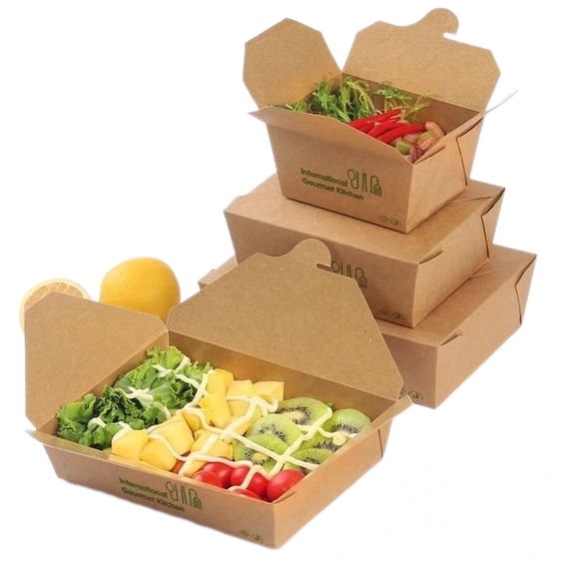
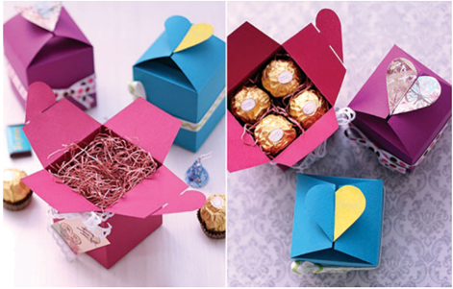
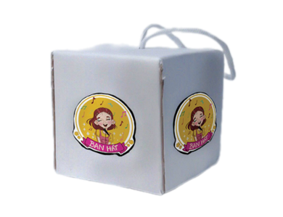
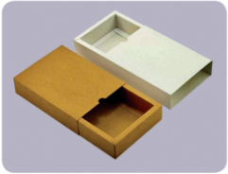
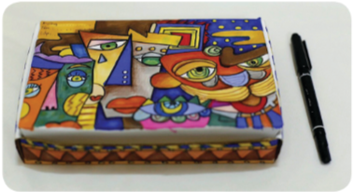
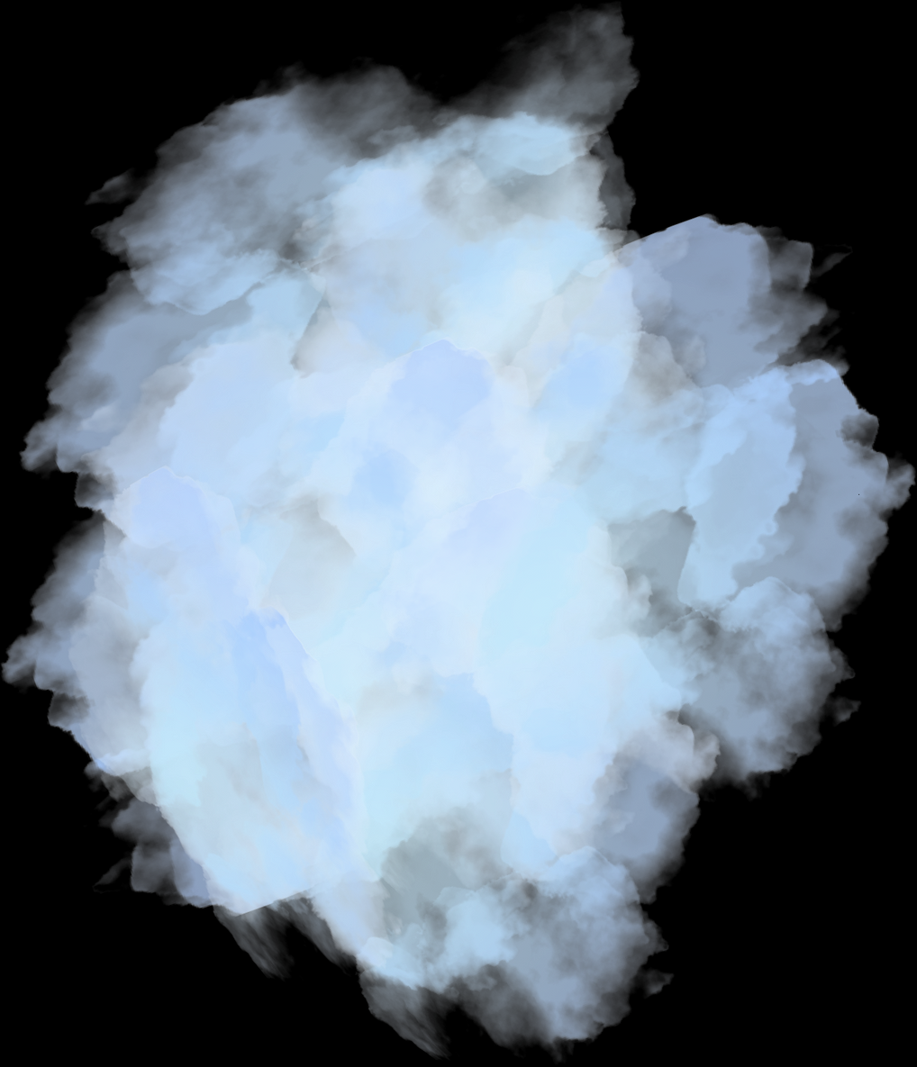
MỘT SỐ SẢN PHẨM :
Hộp đựng thực phẩm
Hộp đựng quà
Hộp có quai xách

Slide 11
BÀI TẬP TRẮC NGHIỆM
Câu 1: Cho biết công năng sử dụng của túi giấy?
1. Chứa đựng, bảo quản
2. Trưng bày
3. Vận chuyển
4. Tất cả các ý trên
4. Tất cả các ý trên

Slide 12
Câu 2: Có mấy bước tìm ý tưởng trang trí sản phẩm túi giấy?
A. 1 BƯỚC
C. 4 BƯỚC
B. 2 BƯỚC
D. 3 BƯỚC
D. 3 BƯỚC

Slide 13
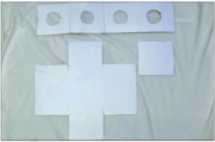
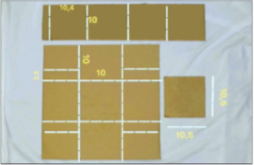
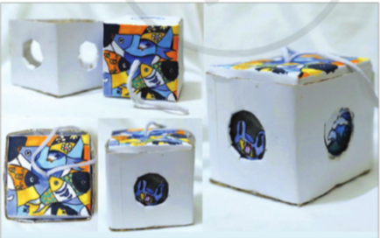
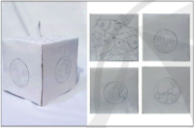
Câu 3: Sắp xếp theo trình tự đúng các bước tạo hình hộp giấy
và trang trí sản phẩm?
A
1. A - B - C - D
B
2. D - C - A - B
C
3. A - D - C - B
4. B - A - D - C
D
4. C - B - D - A

Slide 14
Câu 4: Em hãy cho biết đâu là sản phẩm được dùng 1 lần và không có khả năng tái sử dụng?
A. Hộp cứng quà tặng
B. Túi giấy
C. Hộp cao cấp
D. Ly giấy, chén dĩa giấy, ống hút giấy, cờ giấy
D. Ly giấy, chén dĩa giấy, ống hút giấy, cờ giấy.

Slide 15
MỘT SỐ SẢN PHẨM THIẾT KẾ VÀ TRANG TRÍ BẰNG GIẤY:
Hộp đựng thực phẩm
Hộp đựng quà
Hộp có quai xách

Slide 16
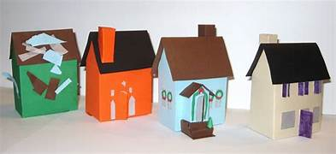
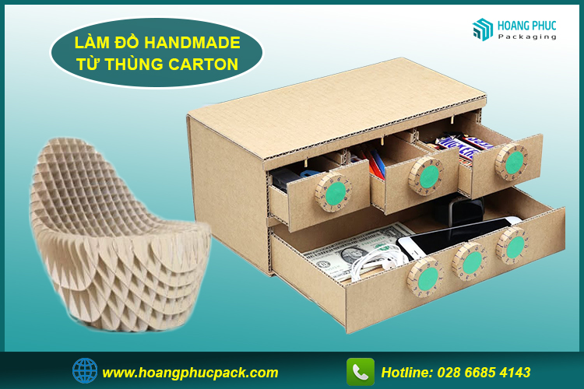
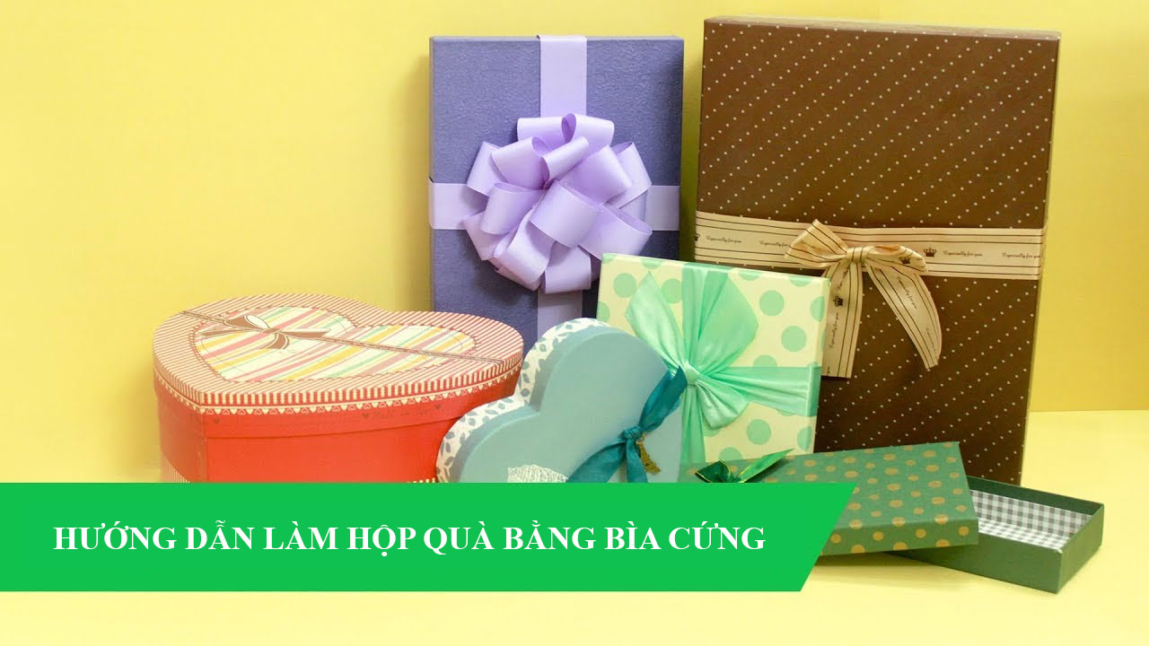
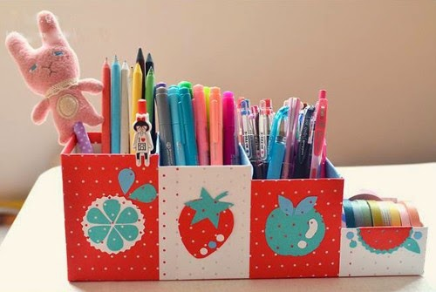
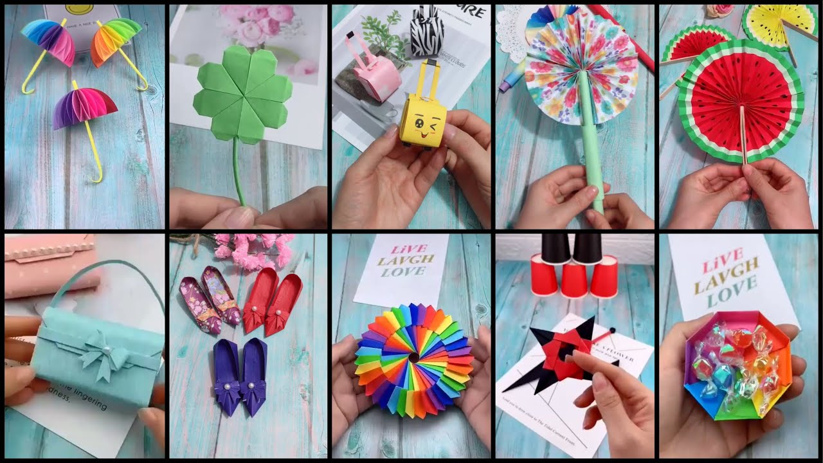
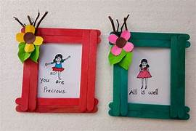
MỘT SỐ SẢN PHẨM ĐƯỢC THIẾT KẾ VÀ TRANG TRÍ BẰNG GIẤY, BÌA

Slide 17
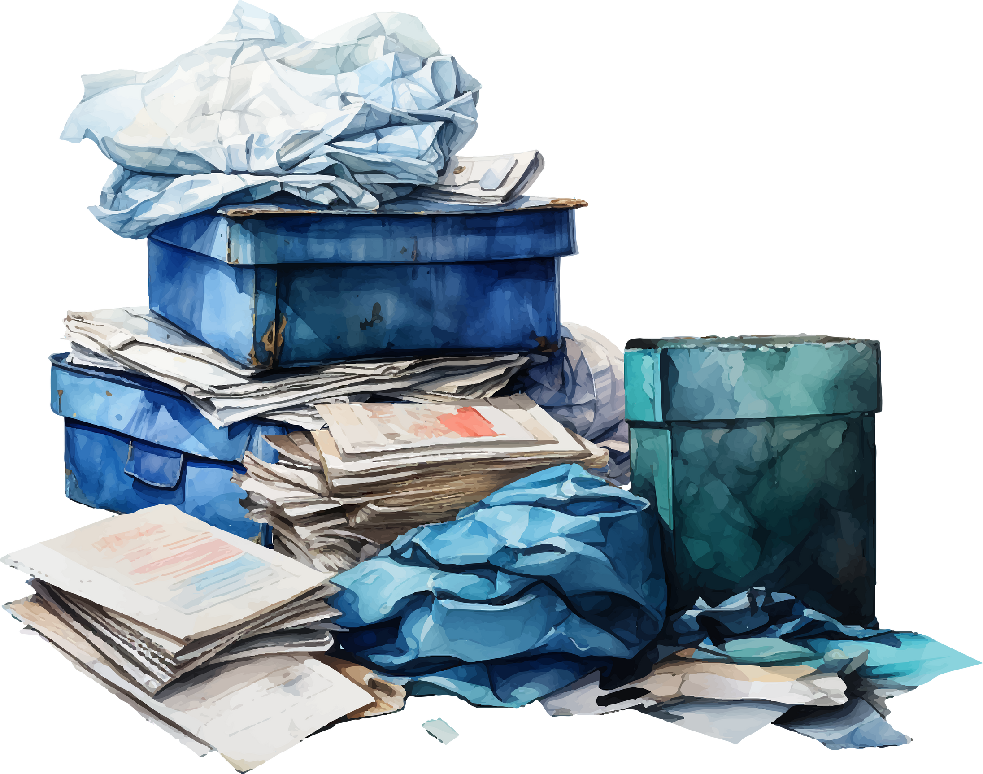
PHẦN 4: ỨNG DỤNG

Slide 18
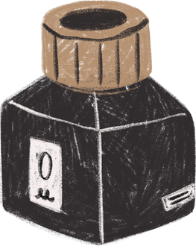
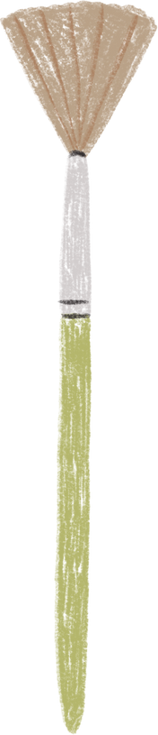

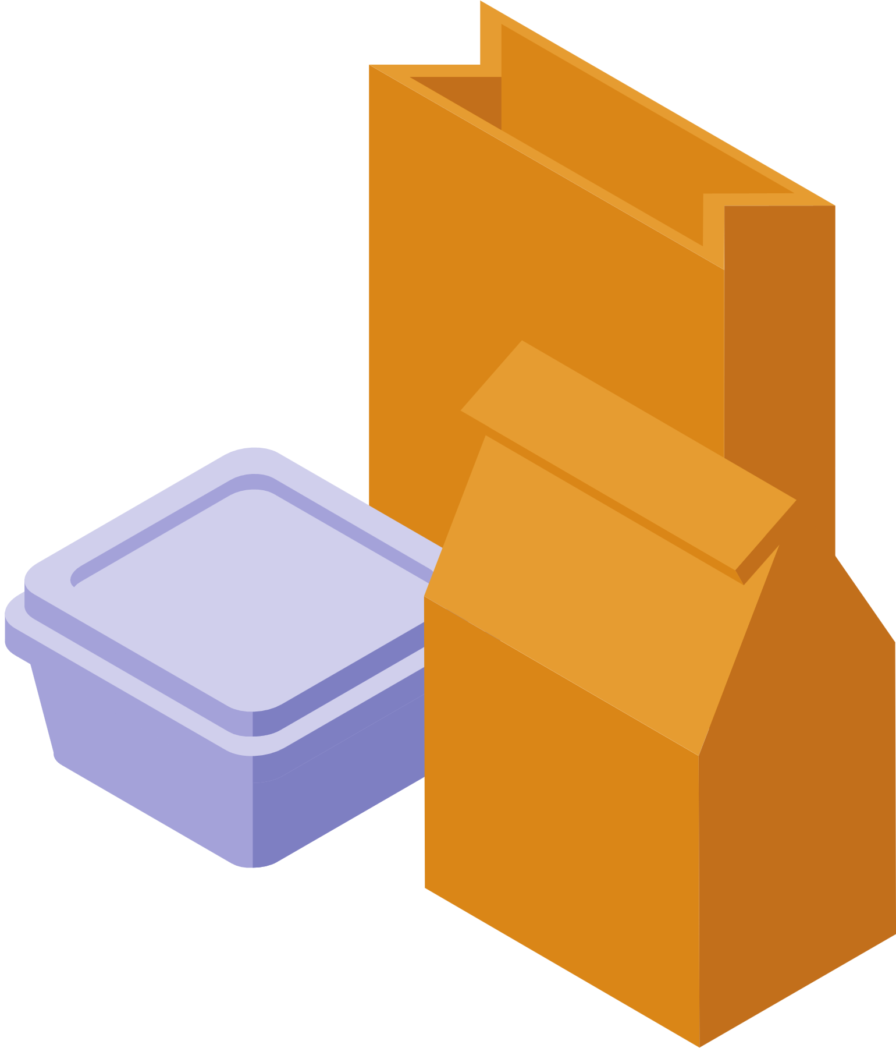
  Qua bài học, em có thể vận dụng kiến thức thiết kế trang trí bao bì bằng giấy để sáng tạo thêm những sản phẩm nào?
  Sản phẩm thiết kế trang trí bao bì bằng giấy có thể sử dụng như thế nào trong cuộc sống?

Slide 19

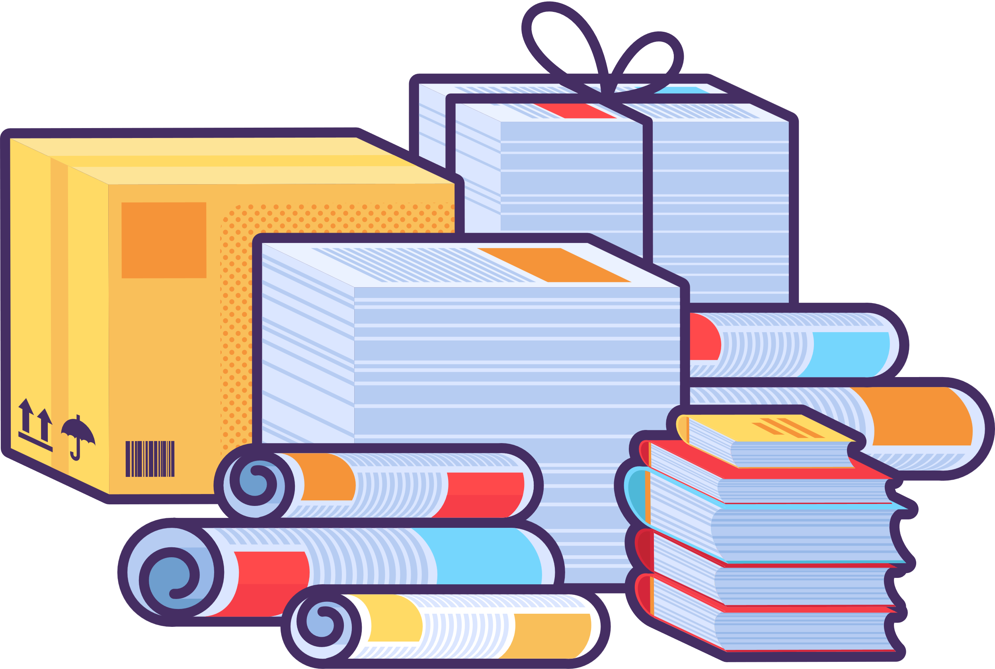
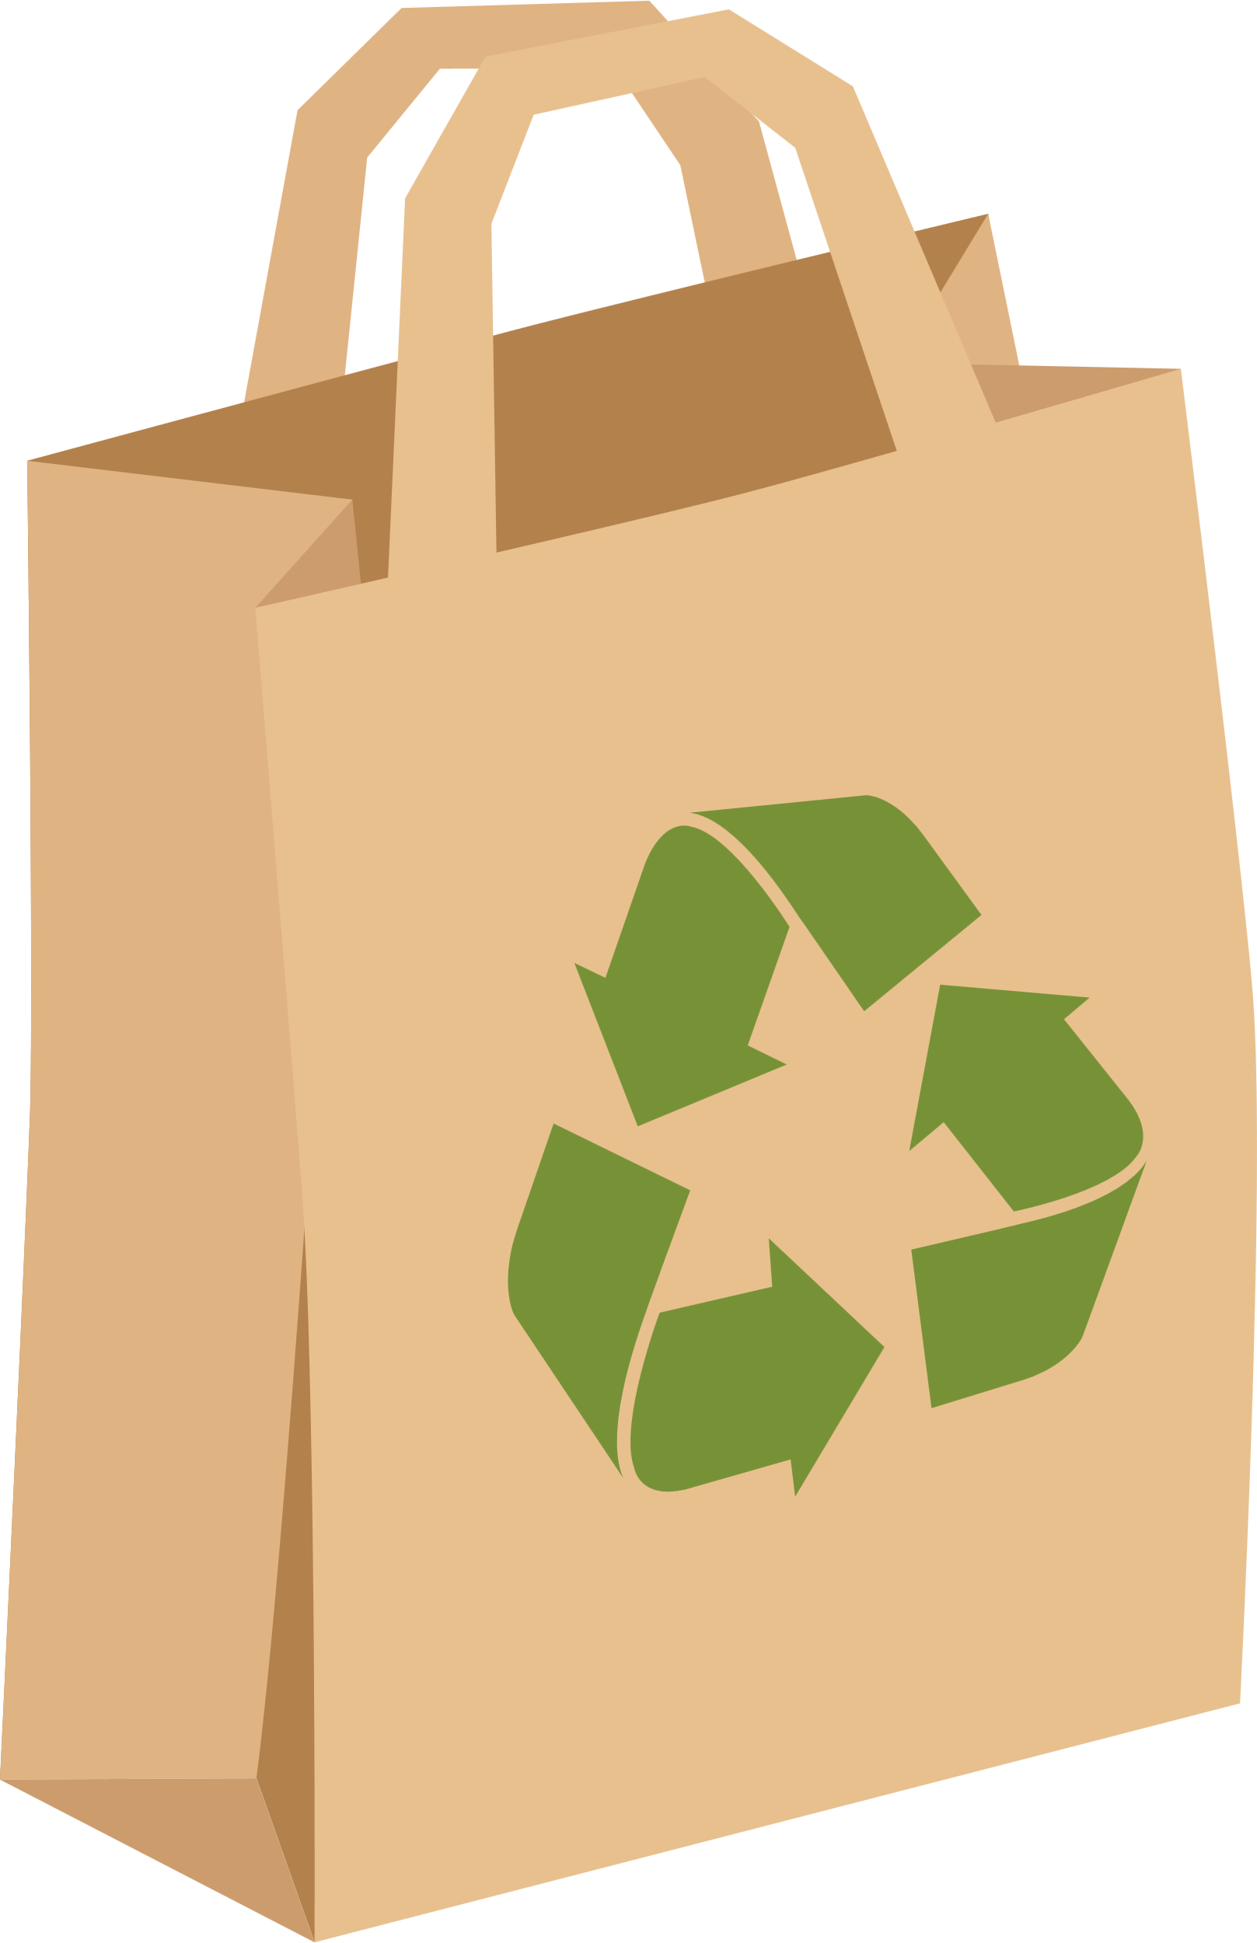
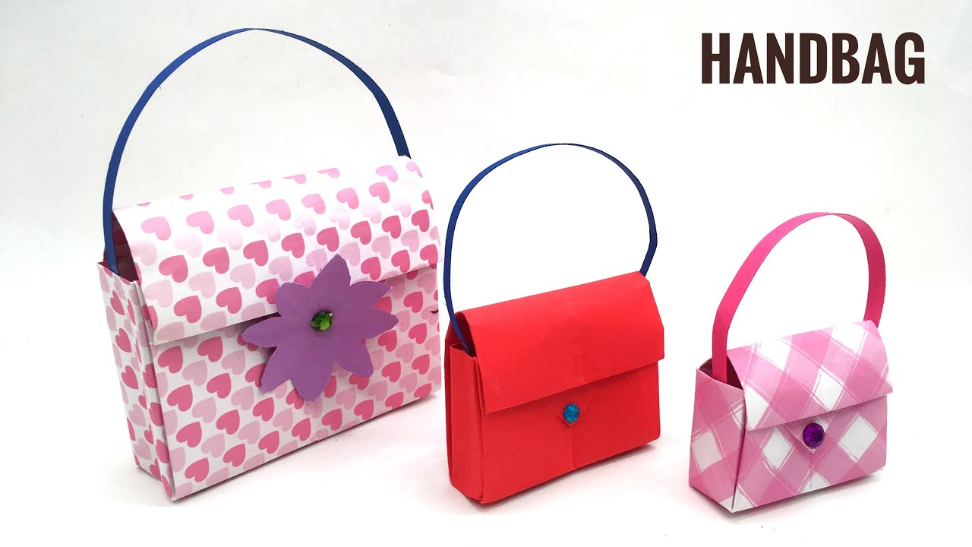
Kết luận
  Để giảm thiểu rác thải nguy hại từ nhựa, góp phần bảo vệ môi trường, em hãy làm những chiếc hộp hay những chiếc túi từ giấy, bìa.... để dựng đồ khi có thể.
  Túi giấy có thể dùng để đồ dùng cho bản thân, đựng quà tặng cho bạn bè và những người xung quanh.

Slide 20
HƯỚNG DẪN VỀ NHÀ
Ôn lại kiến thức đã học
Hoàn thành sản phẩm thiết kế túi giấy.
Đọc và tìm hiểu trước nội dung bài mới:
Bài 16: Tạo hình đồ chơi bằng vật liệu tái chế
- Chuẩn bị: dụng cụ vật liệu tái chế, kéo, bìa, keo, màu...

Slide 21
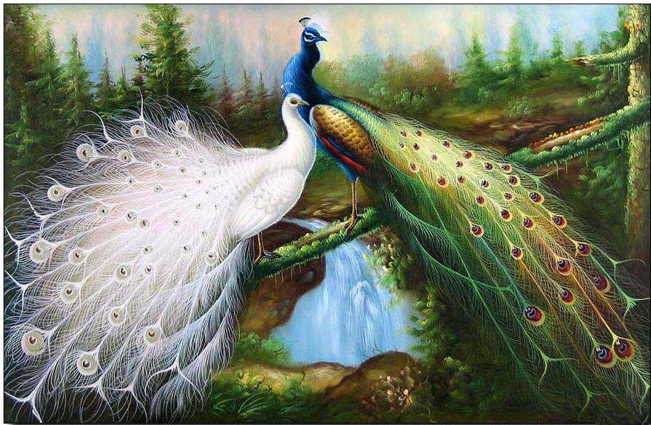
xin ch©n thµnh c¸m ¬n
c¸c thÇy c« gi¸o
vµ c¸c em häc sinh ®· vÒ dù tiÕt häc !

